Slide 1



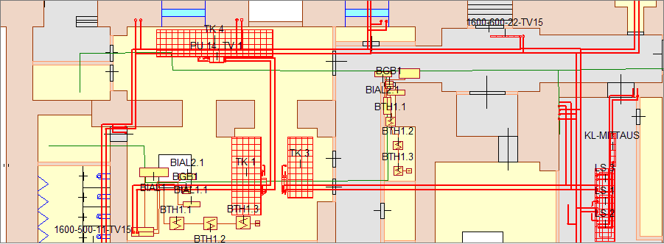
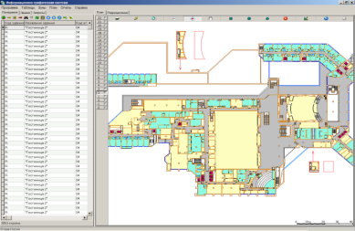

ИГС - ЗДАНИЕ
Информационно-графическая система управления эксплуатацией зданий и территорий
эрмасофт.рф
www.ermasoft.ru

Slide 2


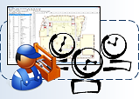




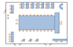


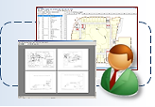



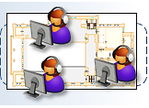

ИГС-Здание
Функциональные возможности системы
Комплексы автоматизируемых задач
Ведение инфраструктуры имущественного комплекса
Эксплуатация имущественного комплекса
Управление размещением/арендой
Информационная поддержка мероприятий
Мониторинг инженерных сетей
Создание/ведение архива электронной документации
Подготовка отчетных документов
Администрирование
эрмасофт.рф
www.ermasoft.ru
ИГС-Здание

Slide 3
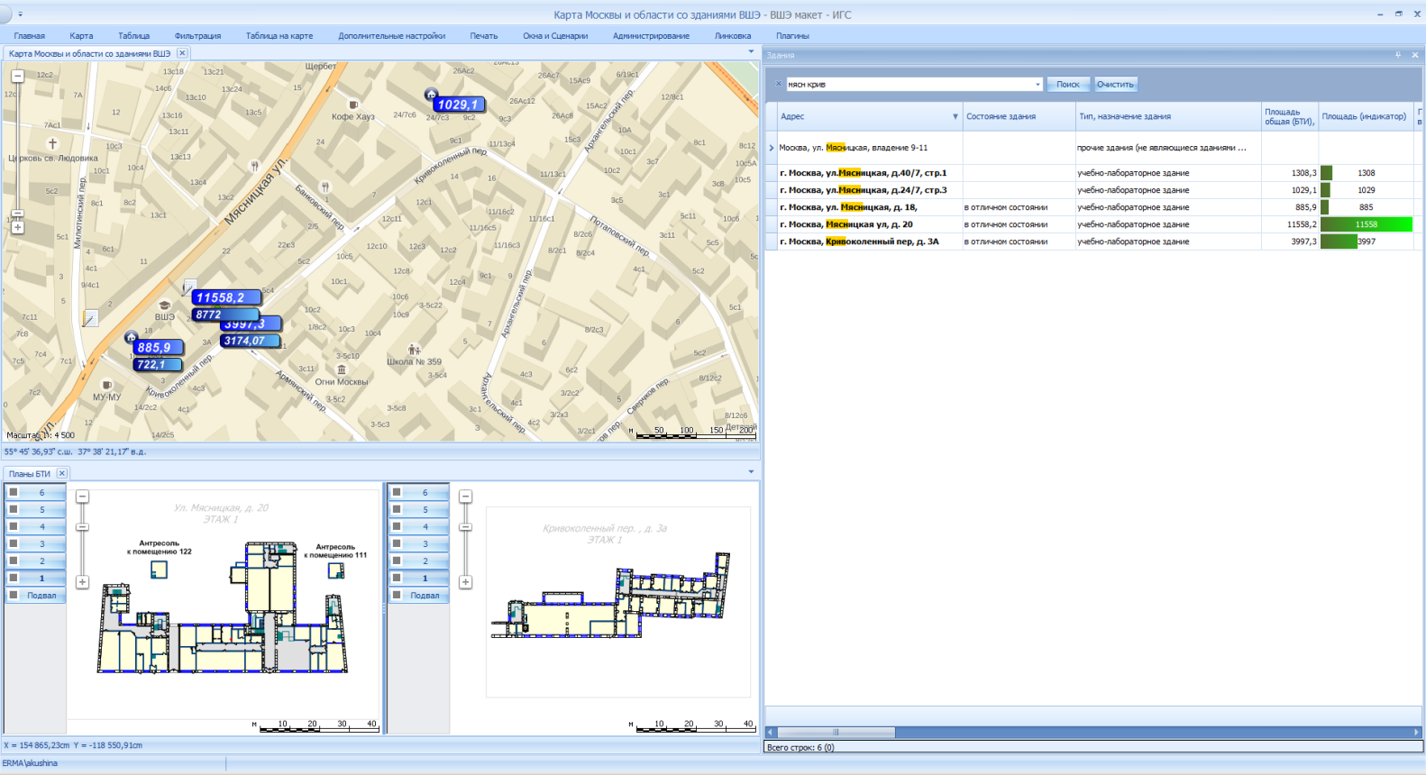
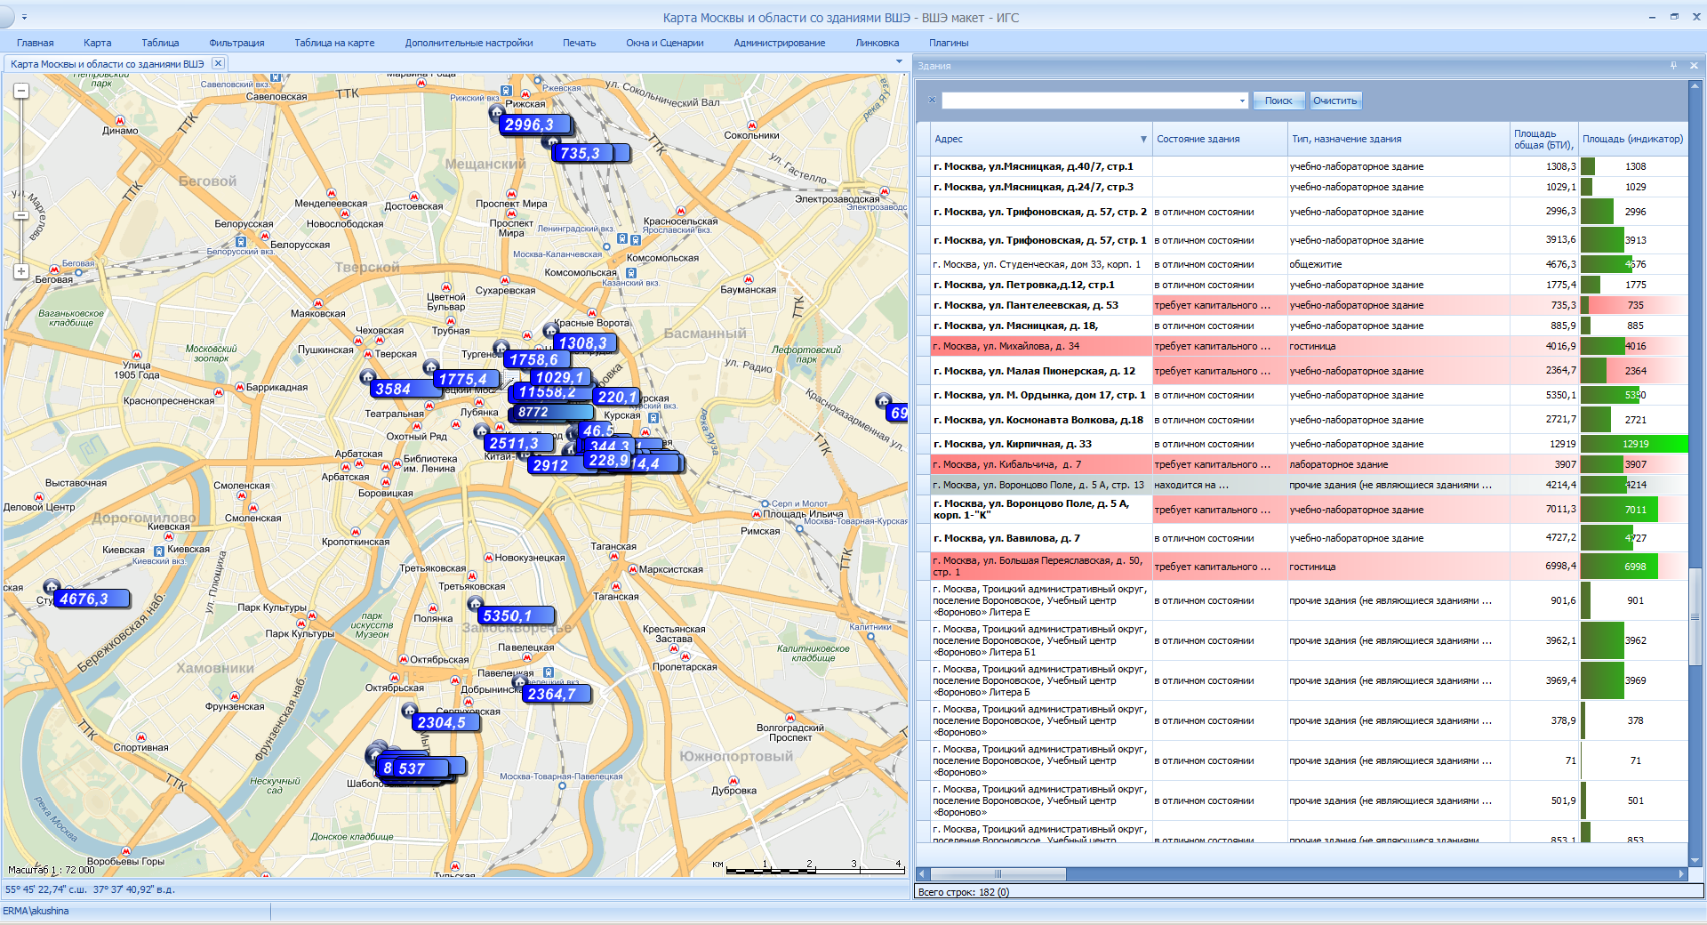
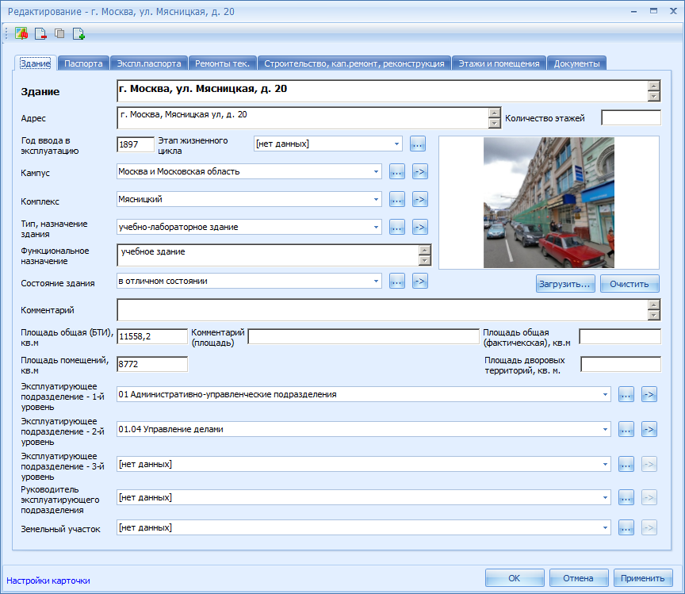
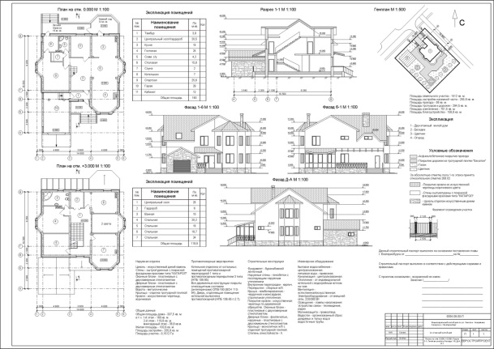
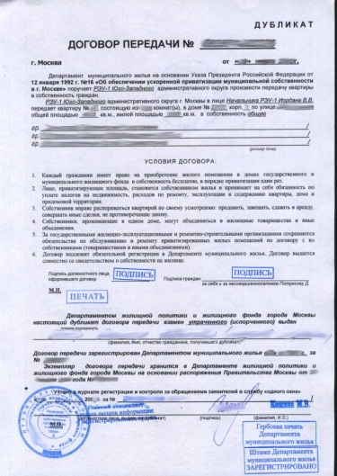
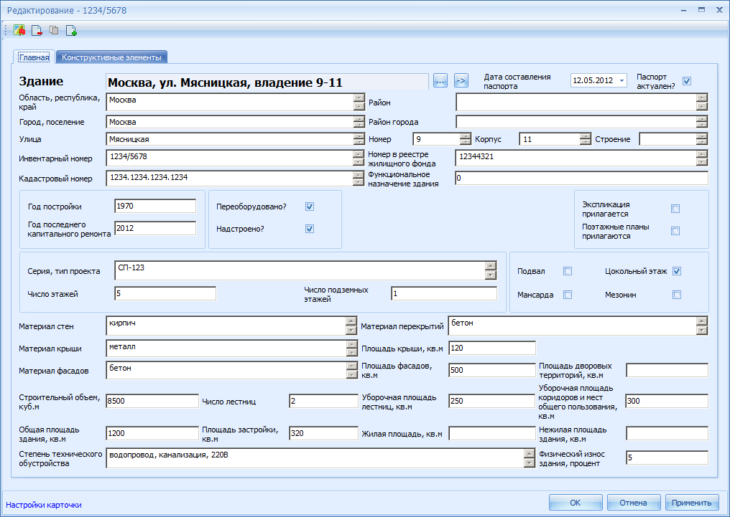
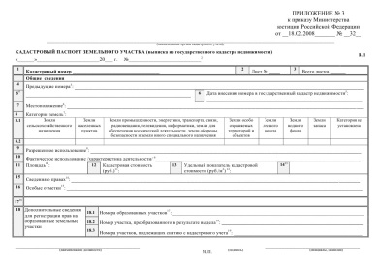
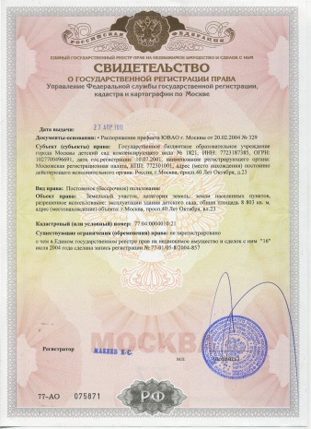
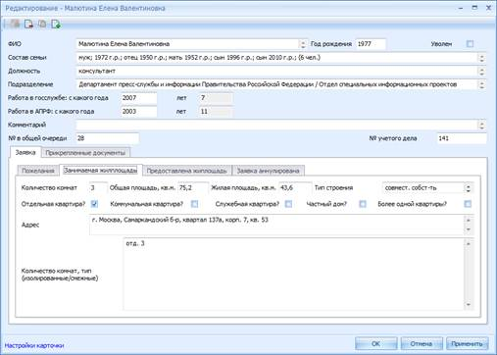
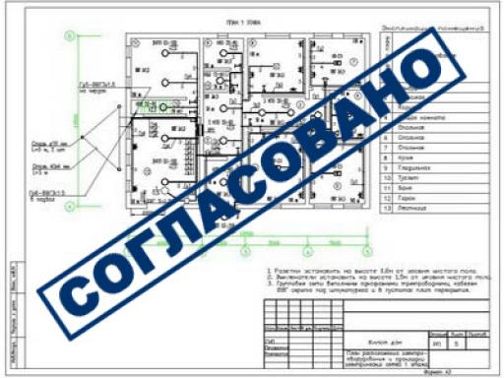
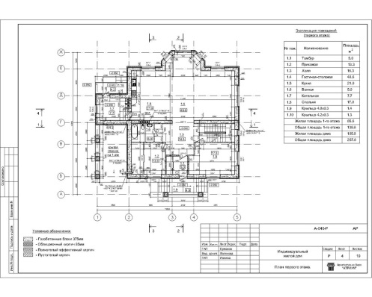
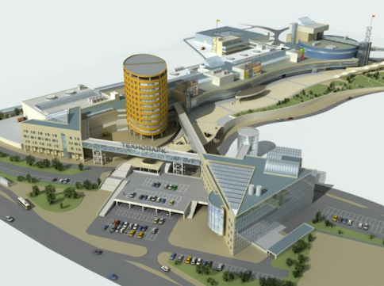
ИГС-Здание
Инфраструктура имущественного комплекса
Ведение реестра
Размещение объектов недвижимости на картографической основе
Поэтажные планы объектов учета
Технический паспорт здания
Ведение записей о:
правах на имущество,
сделках с ним,
обременениях прав,…
Связанные документы
эрмасофт.рф
www.ermasoft.ru
ИГС-Здание

Slide 4
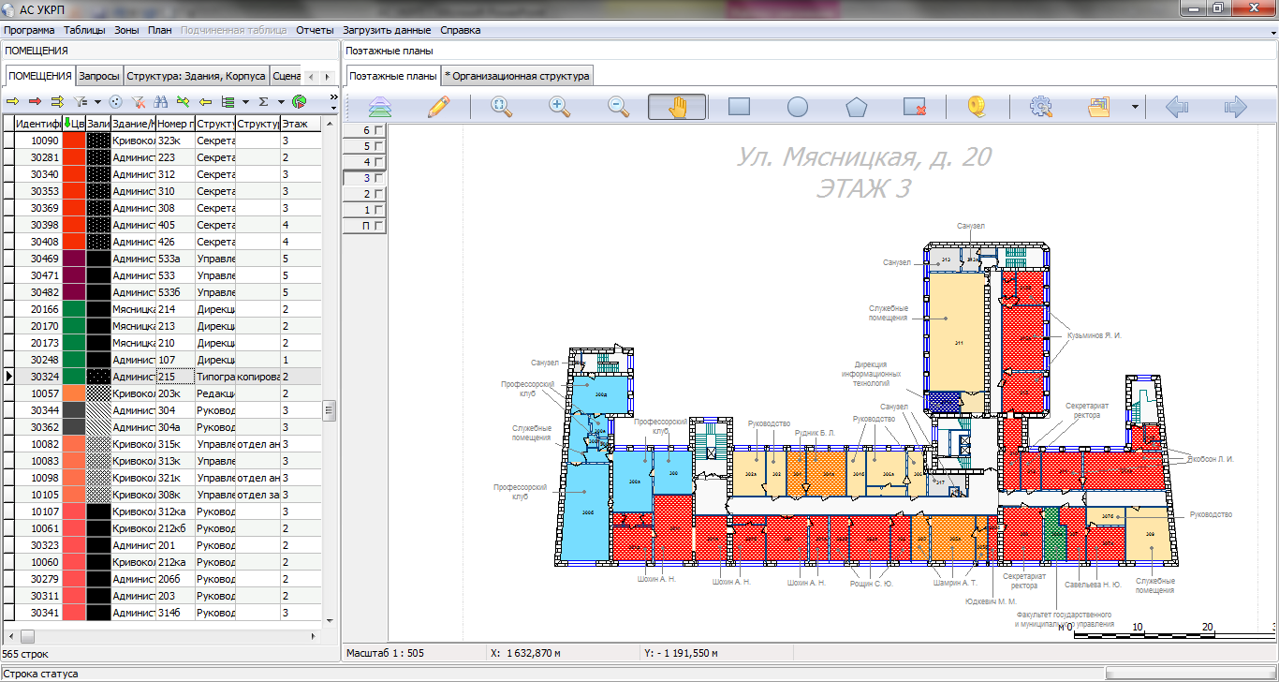
ИГС-ЗДАНИЕ
Электронная инфраструктура зданий
1. Отображение и редактирование графических и атрибутивных данных
2. Связывание атрибутивных данных с планами зданий
3. Сортировка, поиск, фильтрация атрибутивных данных
4. Подготовка и выполнение параметрических запросов
5. Подготовка и сохранение отчетов в Excel, Word
эрмасофт.рф
www.ermasoft.ru
ИГС-Здание

Slide 5
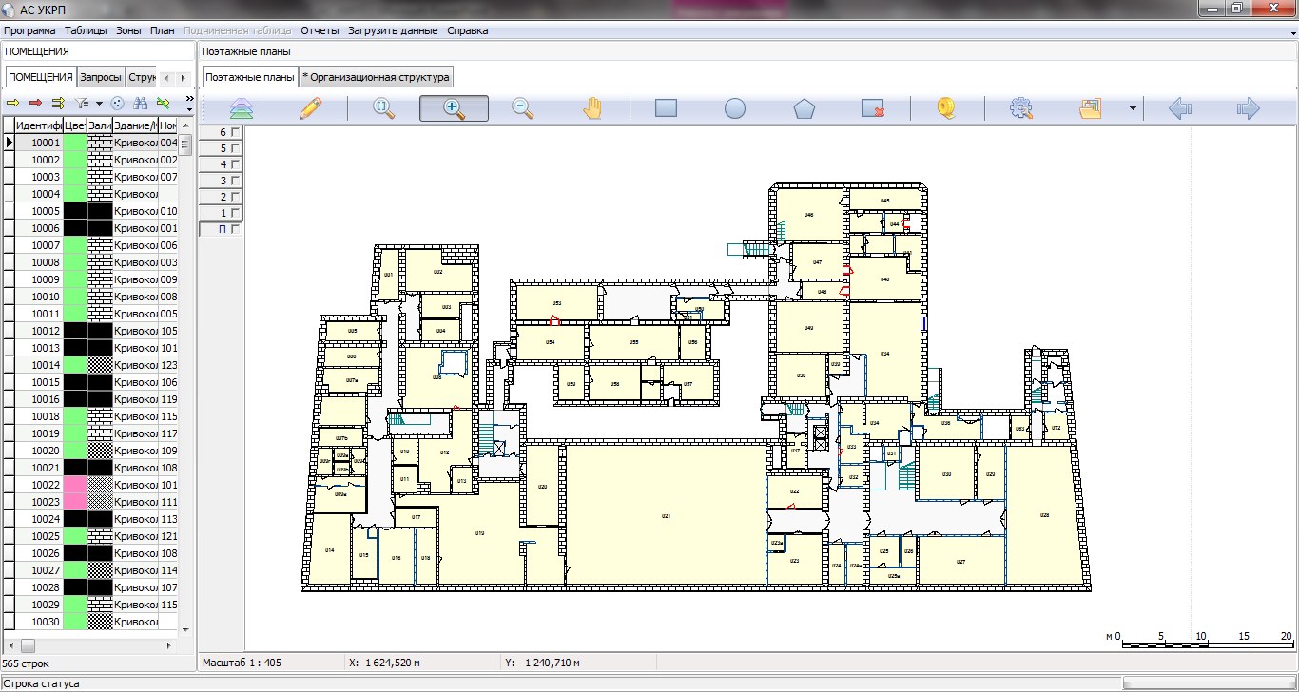
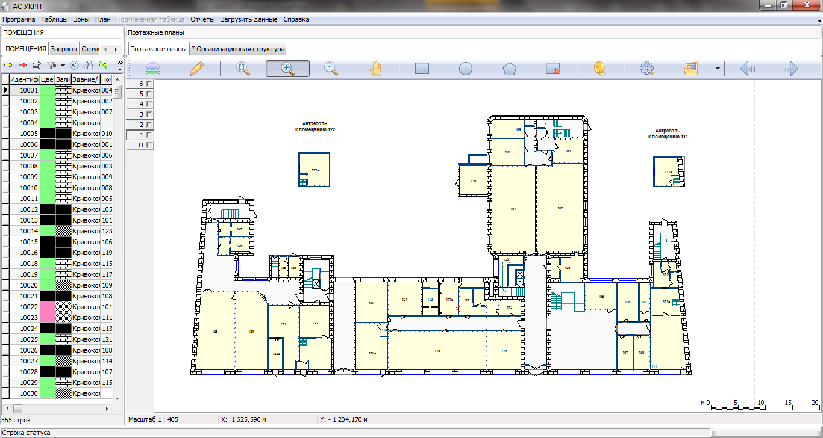
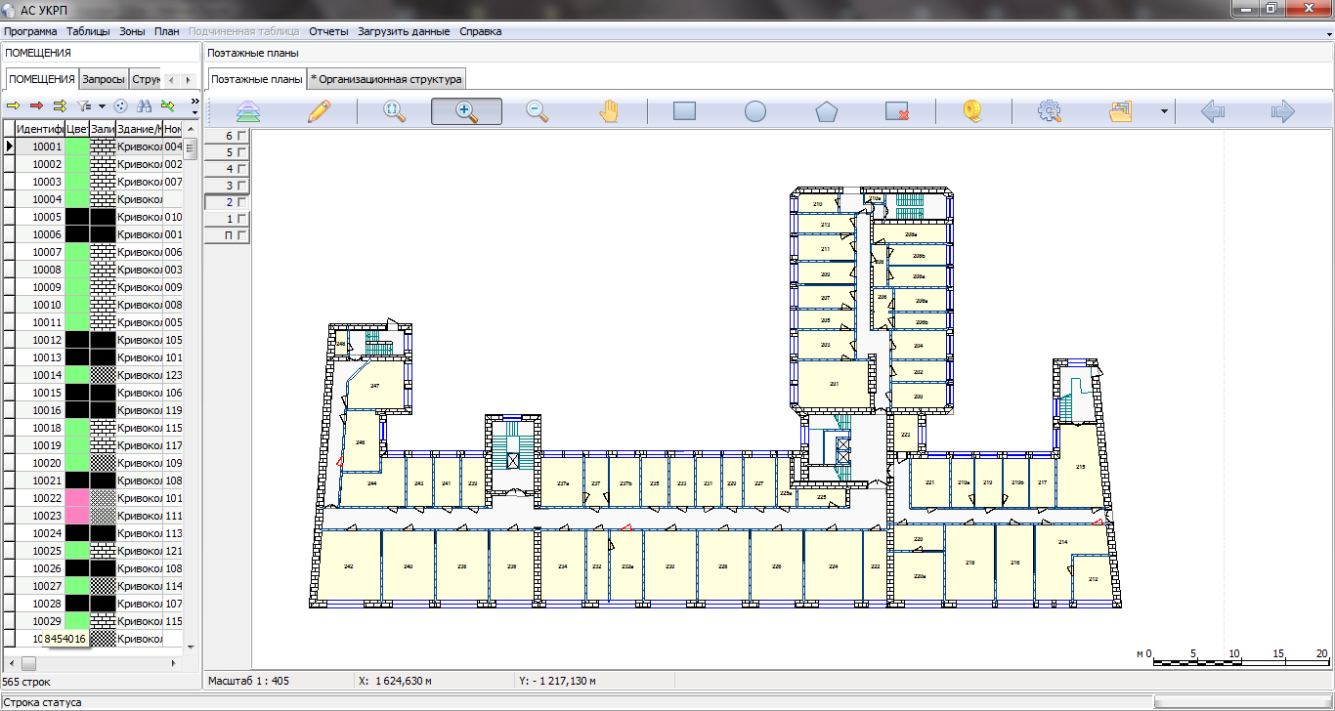
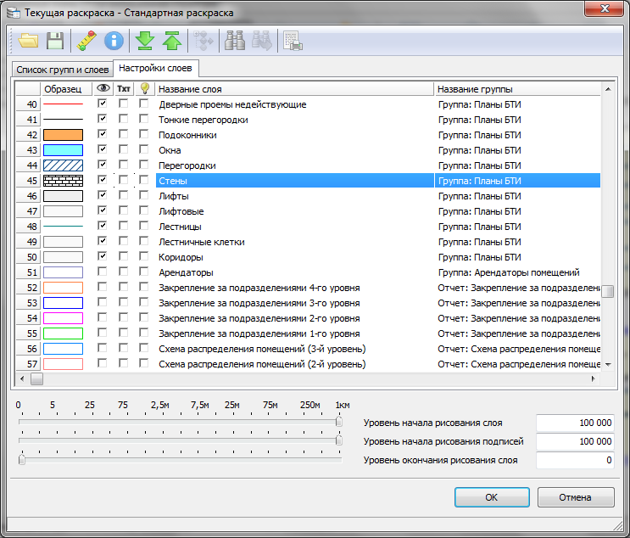
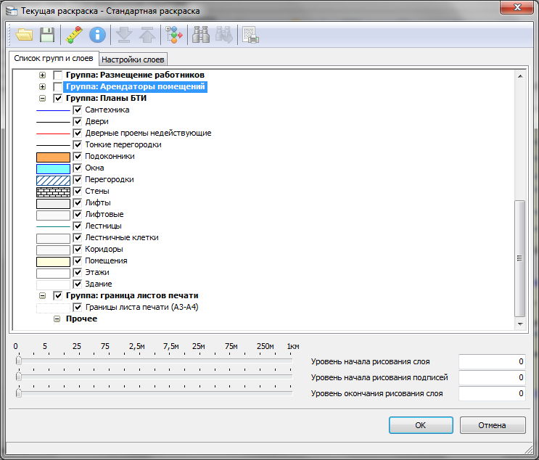
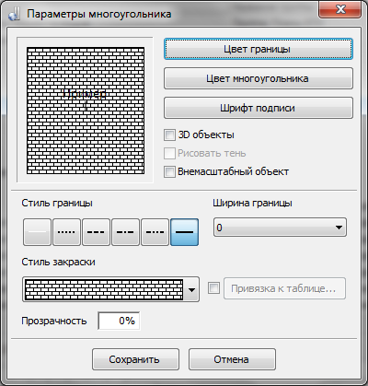
ИГС-ЗДАНИЕ
Отображение графических данных
Отображаемые
данные
Легенда
эрмасофт.рф
www.ermasoft.ru
ИГС-Здание

Slide 6
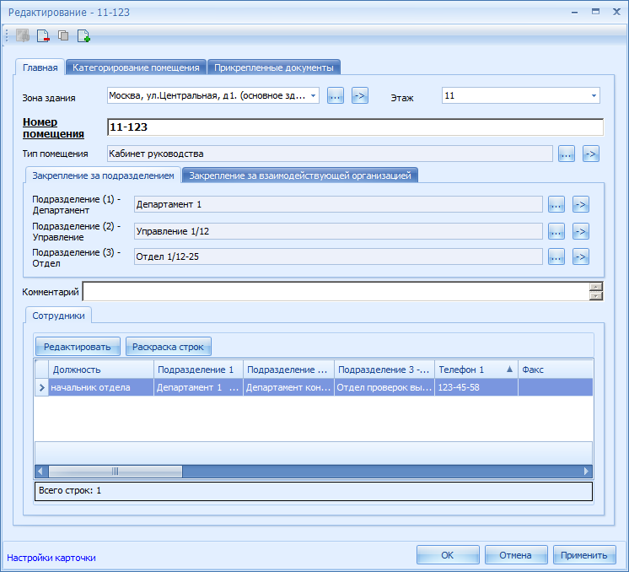
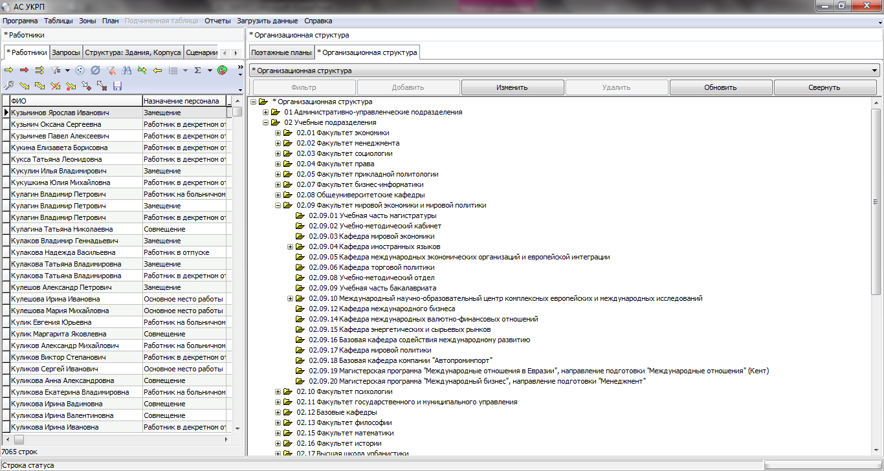
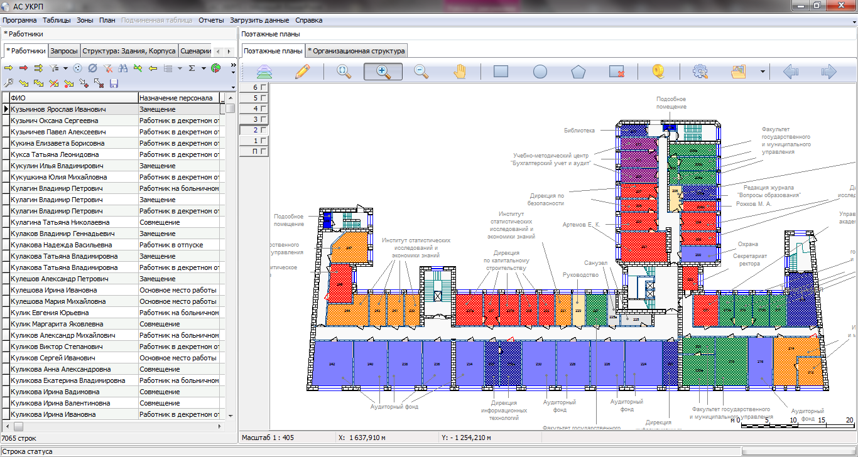
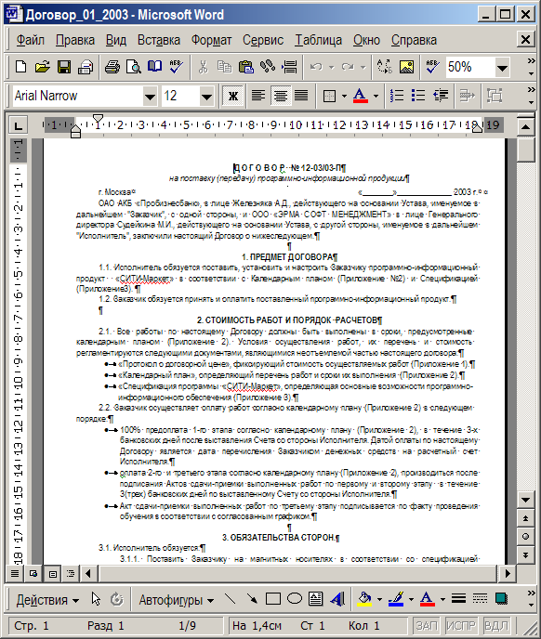
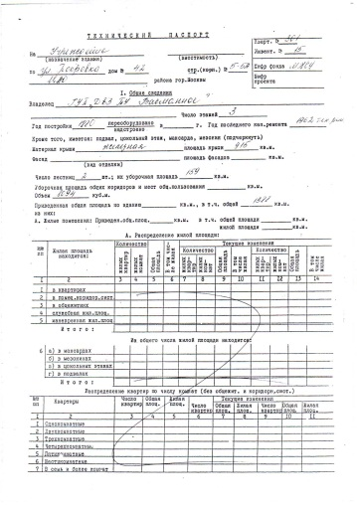
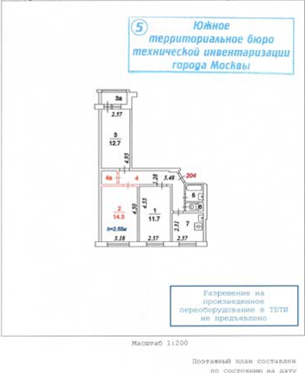
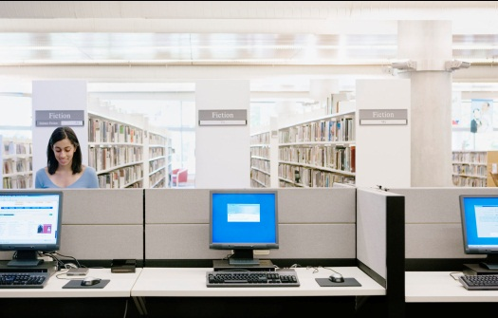
ИГС-ЗДАНИЕ
Связывание атрибутивных данных с планами зданий
Данные о подразделениях
Карточка помещения
Схема закрепления помещений за подразделениями
Связанные документы
эрмасофт.рф
www.ermasoft.ru
ИГС-Здание

Slide 7
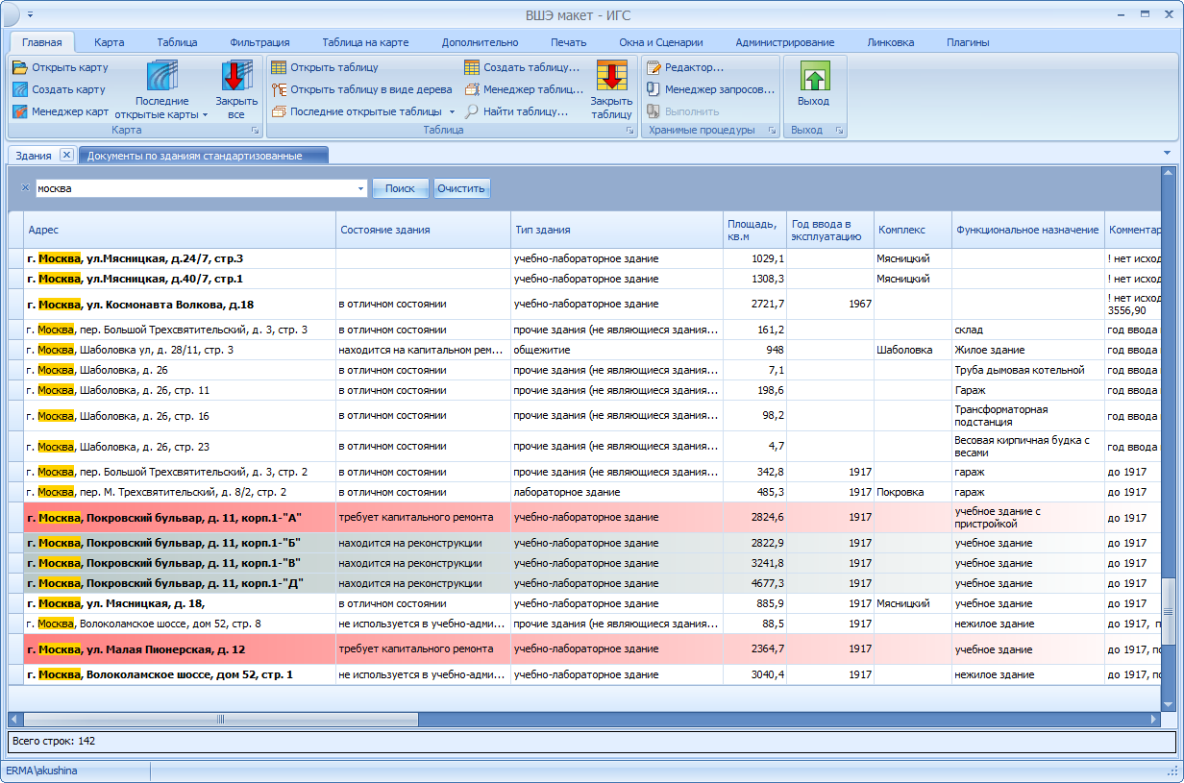
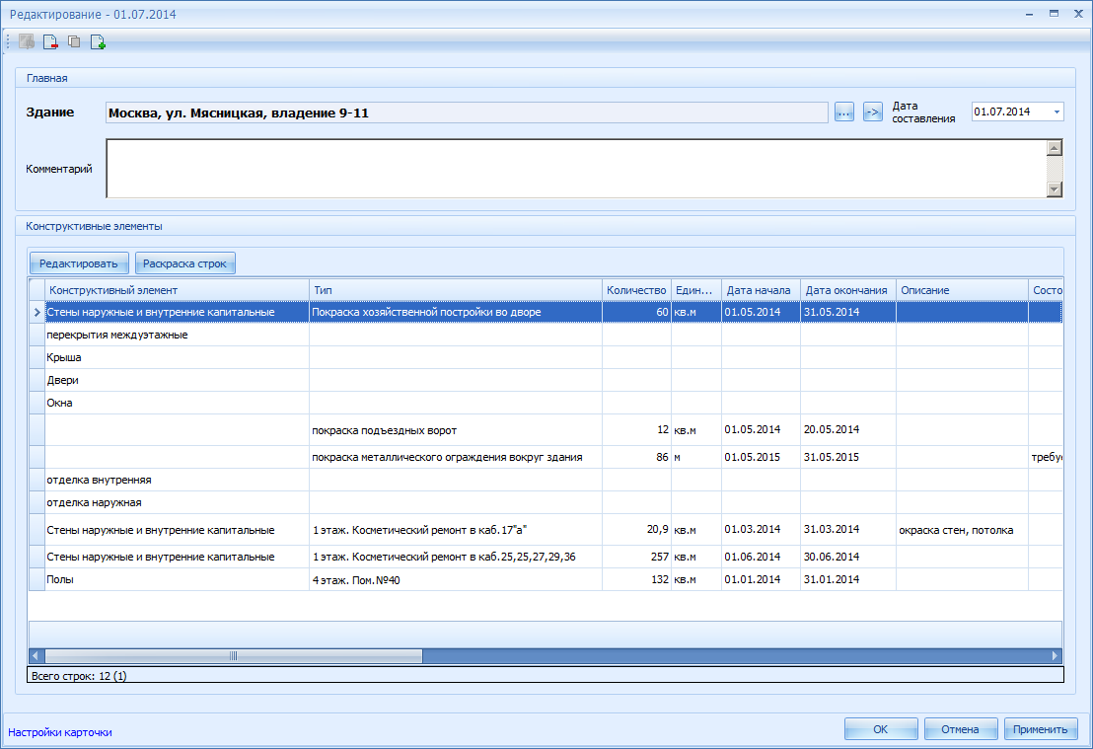
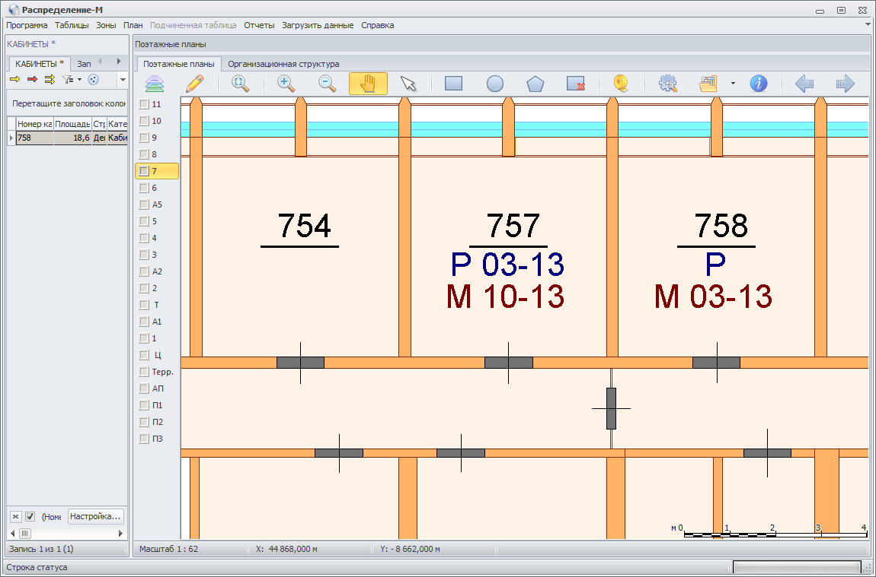
ИГС-Здание
Эксплуатация имущественного комплекса
Управление и контроль
Эксплуатационный паспорт здания
Реестр зданий:
данные осмотра зданий (конструкций, оборудования)
нормативы продолжительности эффективной эксплуатации здания
№ помещения
Р - месяц-год последнего ремонта
М - месяц-год плановой модернизации
Список выполненных работ по зданию
эрмасофт.рф
www.ermasoft.ru
ИГС-Здание

Slide 8
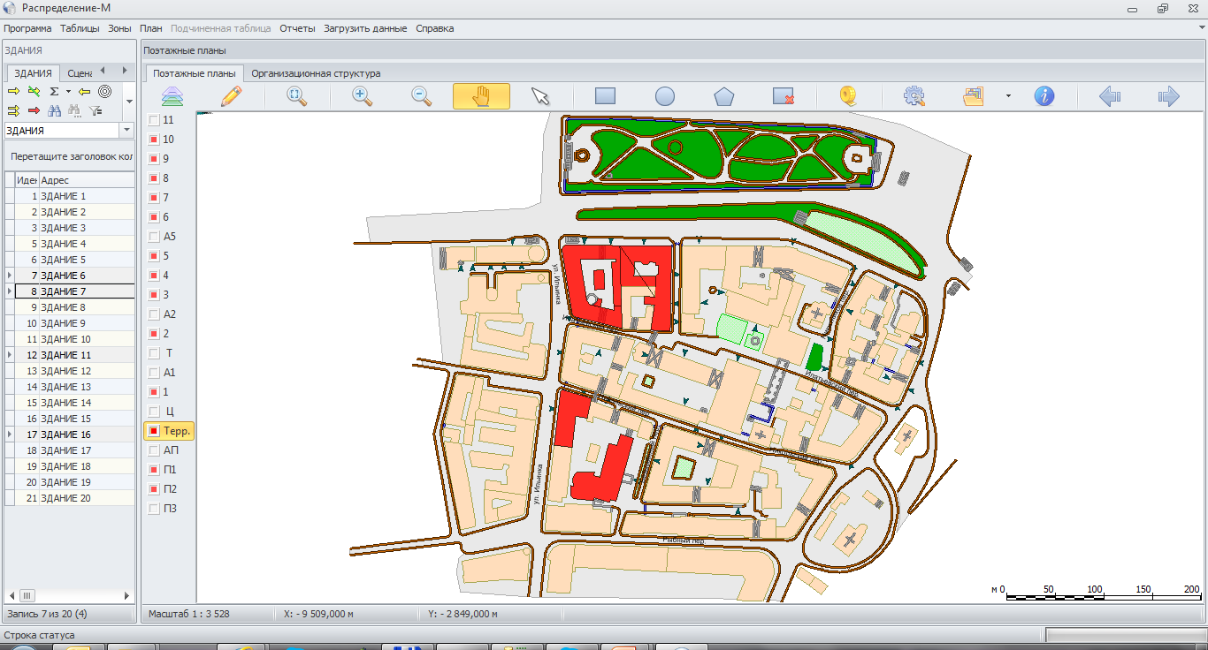
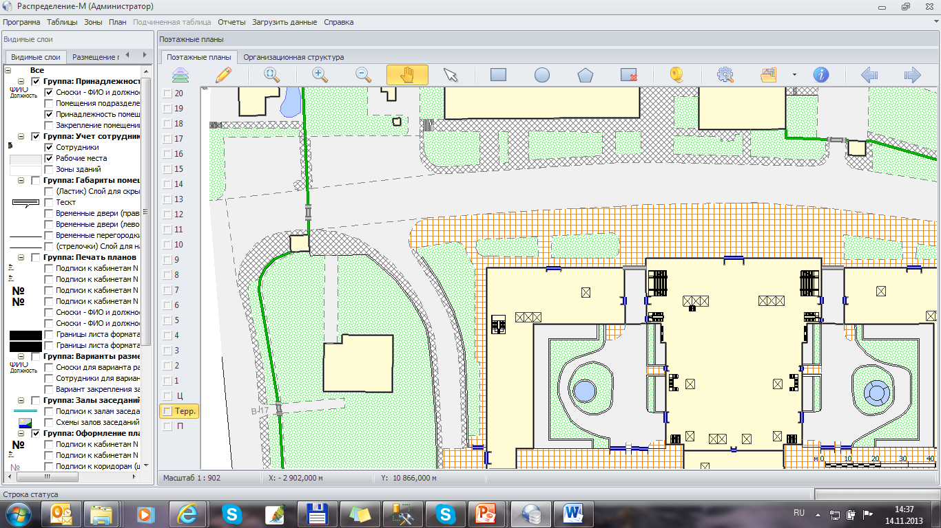
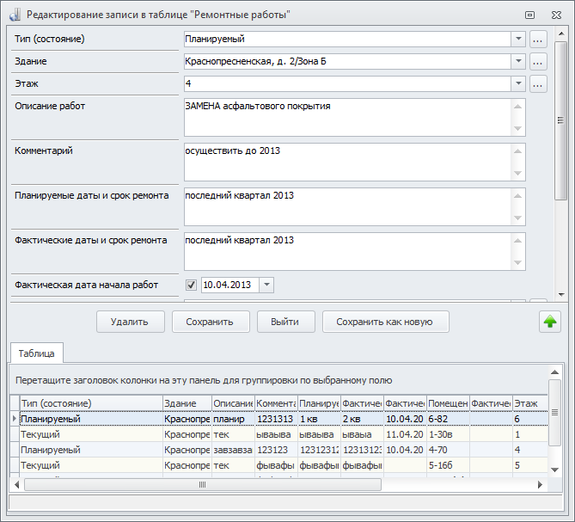
ИГС-ЗДАНИЕ
Комплексное благоустройство территории
Решаемые задачи:
Учет Автопарка
Зоны проведения благоустройства, (замена бордюрных камней, и т.п.)
Планы уборки территорий, контроль сроков
Подрядные организации
эрмасофт.рф
www.ermasoft.ru
ИГС-Здание

Slide 9
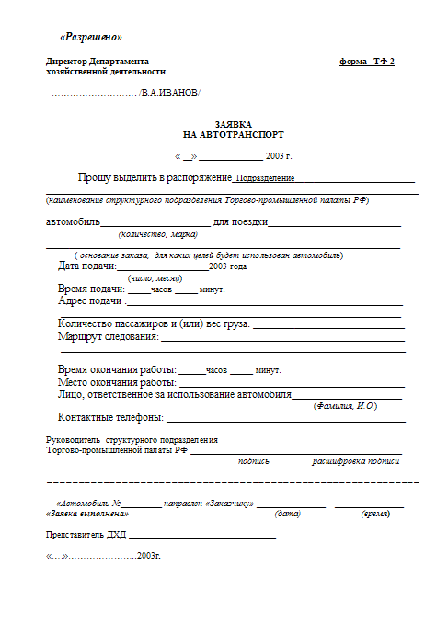
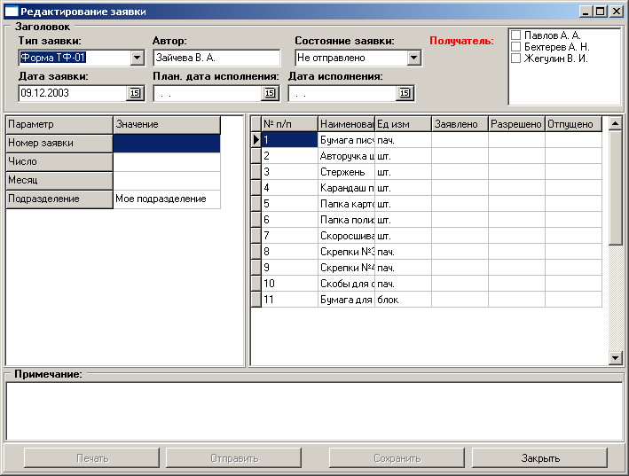
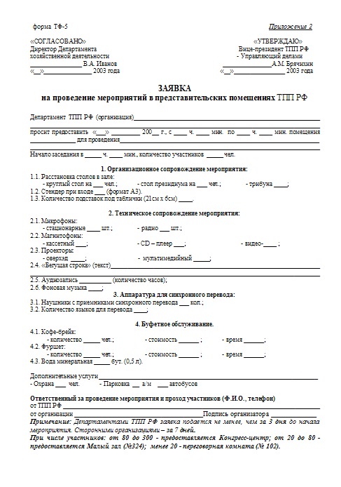
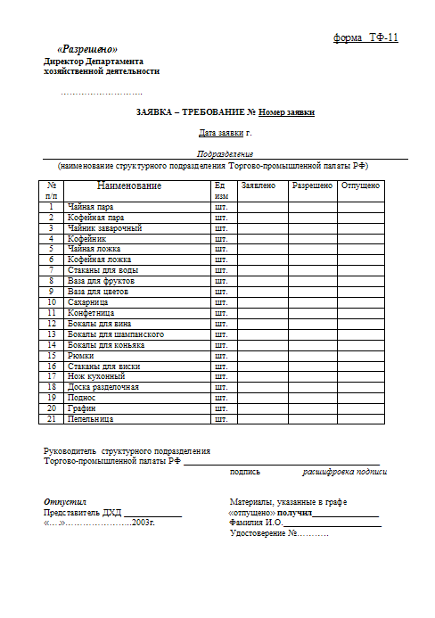
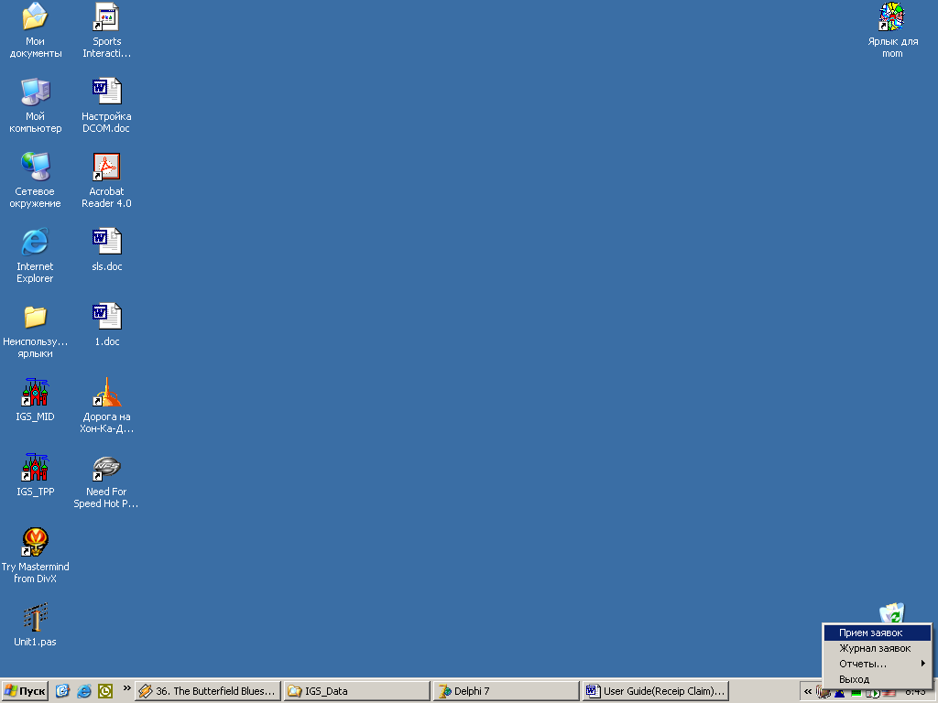
ИГС-ЗДАНИЕ
Управление эксплуатацией
Учет и контроль исполнения заявок
Режимы:
- Прием заявок
- Журнал заявок
Тип заявки
Получатель
Формы заявок
Параметры заявки
эрмасофт.рф
www.ermasoft.ru
ИГС-Здание

Slide 10
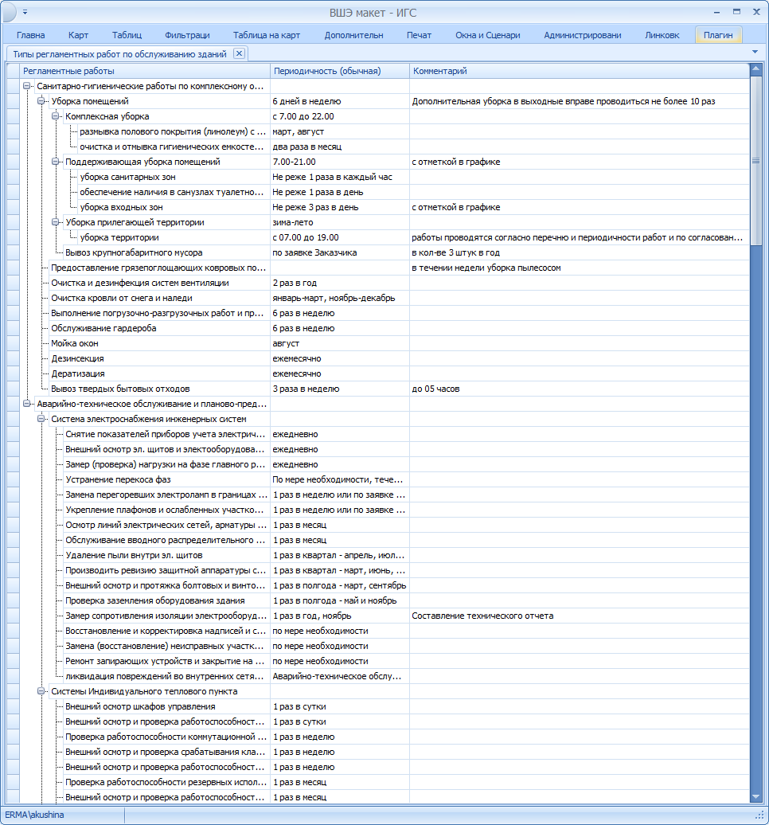
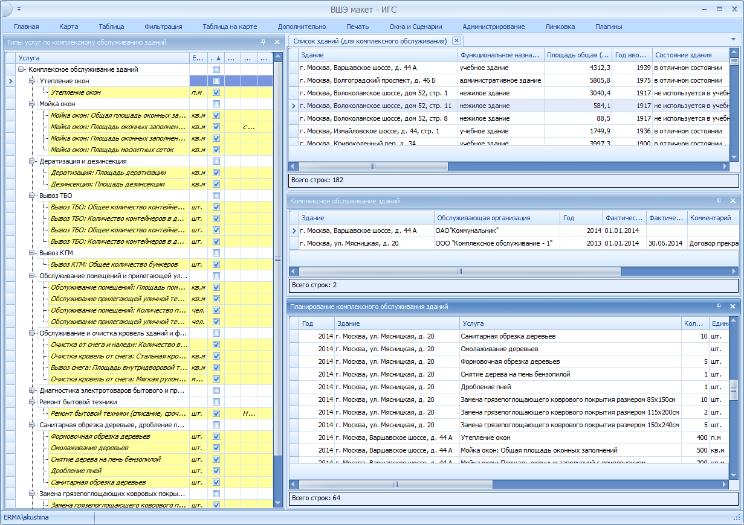
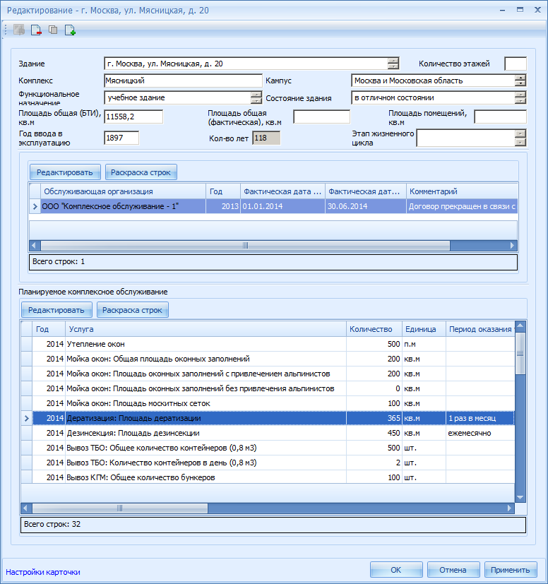
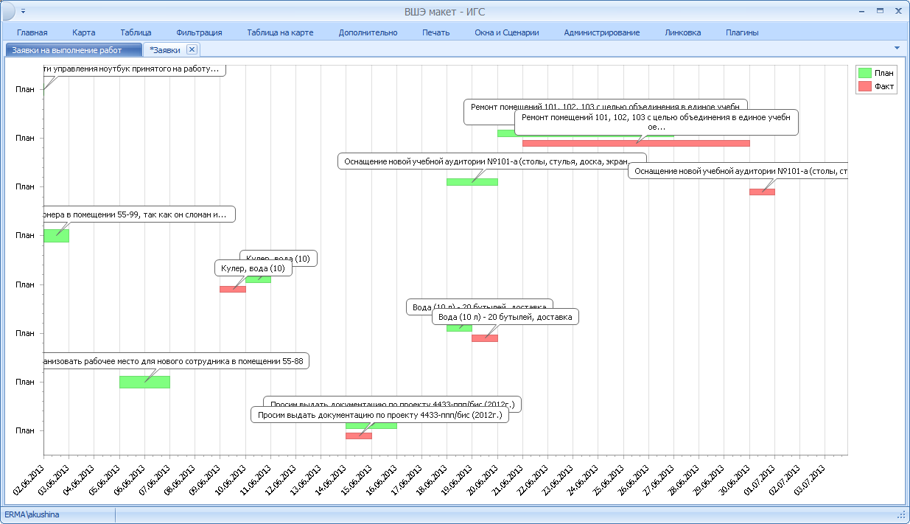
ИГС-ЗДАНИЕ
Учет договоров и проведения регламентных работ
Управление и контроль
Типы регламентных работ
Возможность выполнения:
выборки,
сортировки,
группировки,
суммирования по:
  работам,
  ресурсам,
  исполнителям
  оплатам по договорам
Разбивка работ по зданиям и ответственным
Эксплуатационные и ремонтные работы, коммунальное обслуживание
Вид работ
Ход выполнения работ
эрмасофт.рф
www.ermasoft.ru
ИГС-Здание

Slide 11
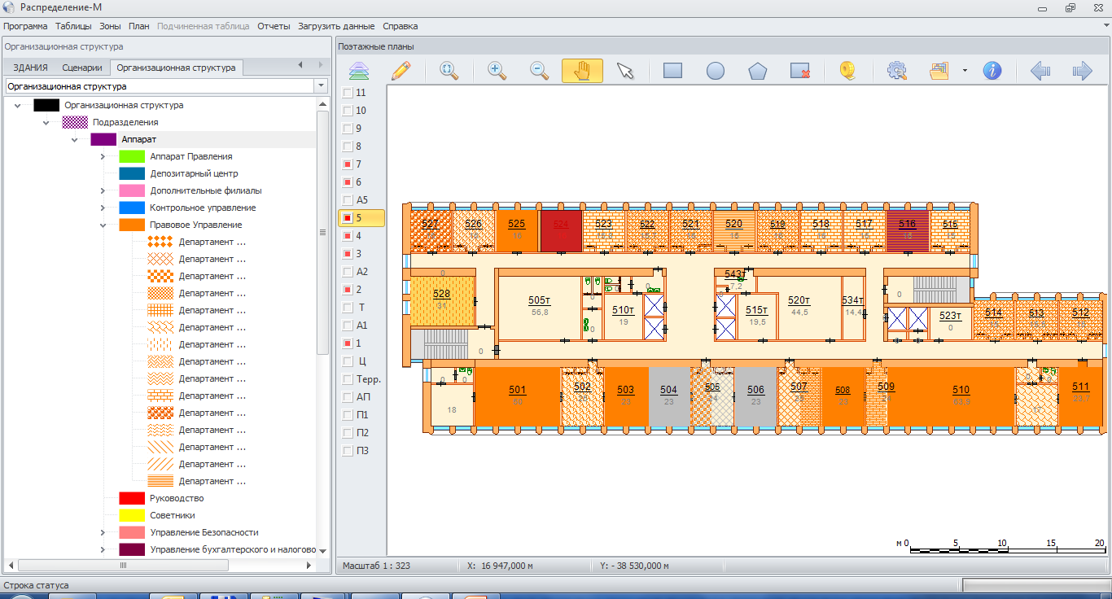
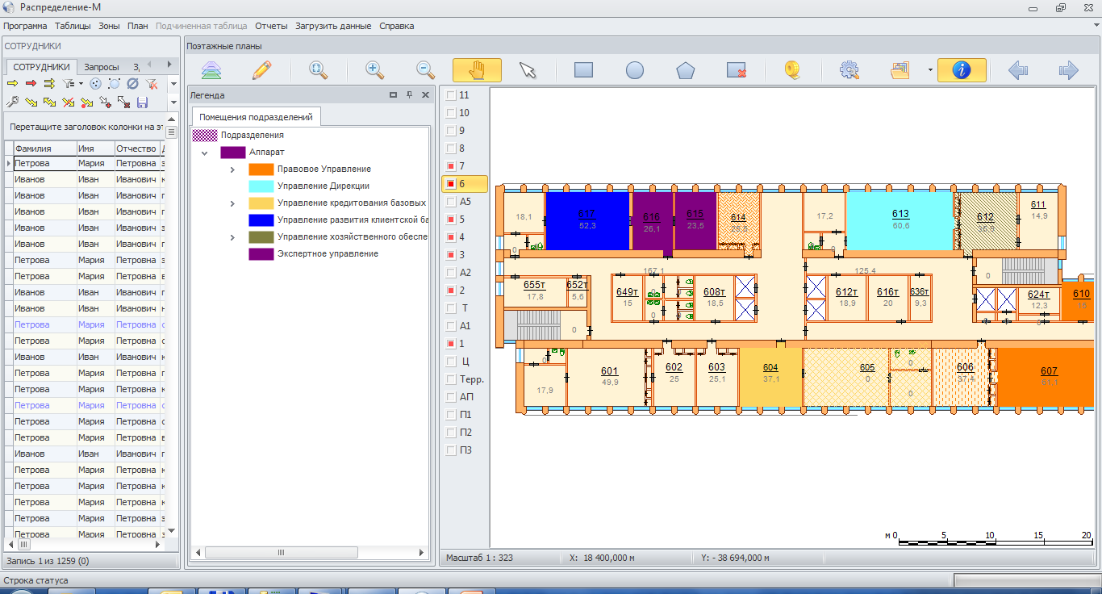
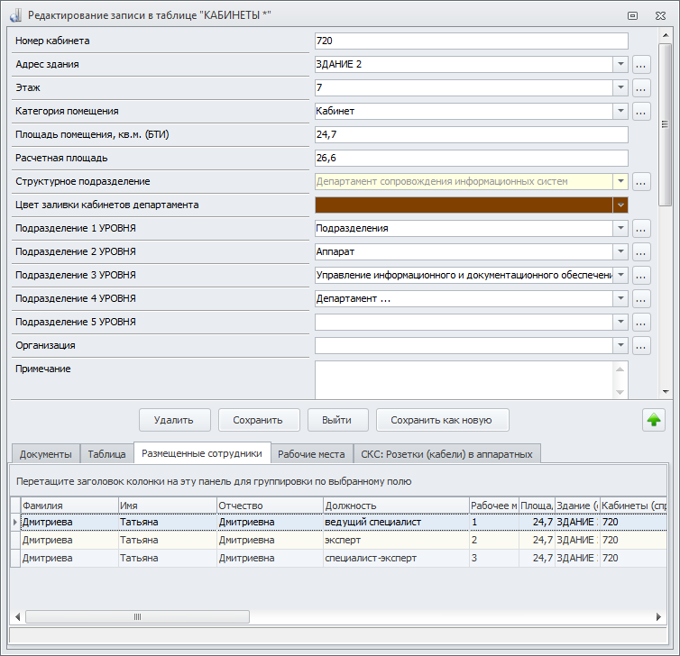
ИГС-ЗДАНИЕ
Размещение подразделений
Автоматическая визуализация подразделений на плане
Закрепление за подразделением
Индивидуальная легенда фрагмента плана
Форма представления карточки кабинета
Список сотрудников в кабинете
эрмасофт.рф
www.ermasoft.ru
ИГС-Здание

Slide 12



ИГС-ЗДАНИЕ
Размещение на рабочие места
Размещение сотрудников на рабочие места в кабинете
Отображение сотрудников по гендерному признаку
Формирование выносок на плане
Фамилия И.О.
Должность
эрмасофт.рф
www.ermasoft.ru
ИГС-Здание

Slide 13




ИГС-ЗДАНИЕ
Системы локального позиционирования
Размещение маячков и организация системы локального позиционирования
Мониторинг перемещений сотрудников и оборудования
Используемые устройства
эрмасофт.рф
www.ermasoft.ru
ИГС-Здание

Slide 14



ИГС-Здание
Управление арендой
Перечень договоров
Ввод и редактирование данных по:
арендаторам,
договорам,
истории оплат и др.
Реестр арендаторов
Карточка договора
График платежей
отслеживание оплаты (должники)
отправка сообщений по электронной почте
Помещения, занимаемые арендатором
эрмасофт.рф
www.ermasoft.ru
ИГС-Здание

Slide 15





ИГС-ЗДАНИЕ
Планирование мероприятий
Карточка помещения
Карточка мероприятия
Дата проведения
Бронирование зала
Ответственные
Необходимость буфетного обслуживания
Поставка канцтоваров
Формирование еженедельных мероприятий
Залы и их местоположение
Дополнительная информация»
эрмасофт.рф
www.ermasoft.ru
ИГС-Здание

Slide 16


ИГС-ЗДАНИЕ
Оснащение имущественного комплекса
Учет оснащения
Ввод и редактирование данных по:
Материально-техническим ценностям;
Реестр и классификация объектов учета
Оргтехника,
бытовая техника,
кондиционирование,
предметы мебели
эрмасофт.рф
www.ermasoft.ru
ИГС-Здание

Slide 17




ИГС-ЗДАНИЕ
Инженерные сети
Ввод и редактирование данных по:
Аппаратным и устройствам,
Портам, патч-панелям, данным о монтаже кабелей,…
Инженерным коммуникациям, кондиционированию и вентиляции,…
Электрическим сетям,
Системам видеонаблюдения,
Охранной и пожарной сигнализации,…
эрмасофт.рф
www.ermasoft.ru
ИГС-Здание

Slide 18





ИГС-ЗДАНИЕ
Технология обработки технической документации
Маркировка документов
Технический
документ
Архивные дела
1
Список чертежей
3
Подготовка чертежей к сканированию
2
Печать штрих-кодовых этикеток
Акт передачи ТД
эрмасофт.рф
www.ermasoft.ru
ИГС-Здание

Slide 19





ИГС-ЗДАНИЕ
Электронный архив технической документации
Электронная карточка документа
Дерево поиска «Электронный архив»
Атрибутивная база данных
«Электронные карточки документов»
Библиотека
«Электронные образы документов»
Графическая база данных «Размещение образов документов»
эрмасофт.рф
www.ermasoft.ru
ИГС-Здание

Slide 20




ИГС-ЗДАНИЕ
Формирование графических отчетов
Выбор страниц для печати
Предварительный просмотр
Отчет «ПЛАН БТИ»
Отчет «РАЗМЕЩЕНИЕ ПОДРАЗДЕЛЕНИЙ»
эрмасофт.рф
www.ermasoft.ru
ИГС-Здание

Slide 21





ИГС-ЗДАНИЕ
Подготовка и сохранение отчетов
Разбиение помещений по подразделениям
Схема закрепления помещений за подразделениями 1-го уровня
Схема закрепления помещений за подразделениями 2-го уровня
Назначение помещений
Справка о размещении сотрудников
Справка о подразделении
эрмасофт.рф
www.ermasoft.ru
ИГС-Здание

Slide 22
Спасибо за внимание
Москва, Нижняя Сыромятническая ул., д.11
Тел.: +7 (495) 642-94-87
эрмасофт.рф
www.ermasoft.ru

